Slide 1
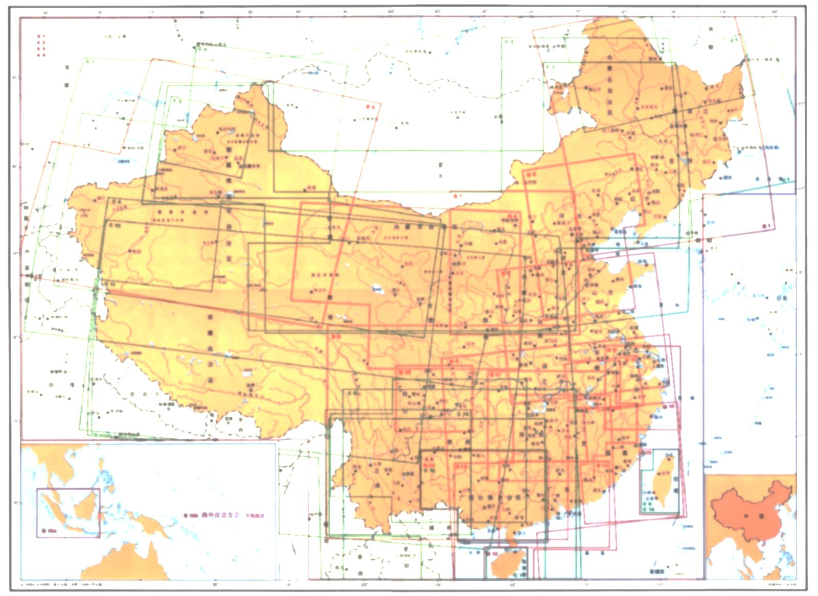
陶渊明《拟挽歌辞三首》
北师珠文学院
魏鸿钧
1535195206@qq.com

Slide 2
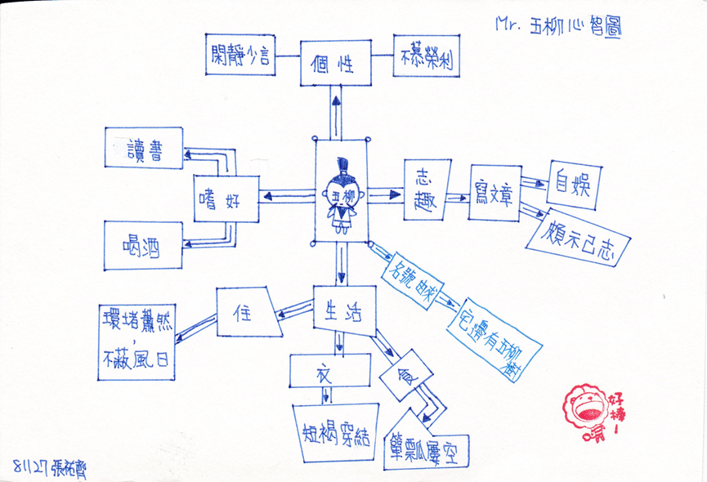
你所知道的陶渊明

Slide 3
谈谈自己对陶渊明隐居的看法吧
桃夭羽: 羡慕陶渊明的生活。
两斤酒一斤牛肉：隐只是一种无奈。
婤·蒙蒙：我觉得，是逃避。
Nulcea丶i: 他要是向往田园生活那一开始就别当官直接去田园得了呗，这给他装饰的五花八门。

Slide 4
我不是太看得起陶渊明 http://tieba.baidu.com/p/4055263291
孔子说尽人事听天命，孔子算为理想奋斗一生。陶渊明随逢晋朝那样的时代，看似有风骨不为五斗米折腰，实则逃避现实，一个诗人读书人不为国家理想而持之一生，而他的地位却推崇这么高，我非常看不起。

Slide 5
把不与世俗同流合污，作为逃避现实，没有本事适应社会的借口，更是极其中二无能的表现。
http://tieba.baidu.com/p/4251477566
种田就种田去吧，写什么诗？搏出位吧？
http://tieba.baidu.com/p/3603224112

Slide 6
年谱
曾祖父陶侃，东晋开国元老，官至大司马，都督八州军事，荆、江二州刺史、封长沙郡公。
祖父陶茂、父亲陶逸都做过太守。

Slide 7
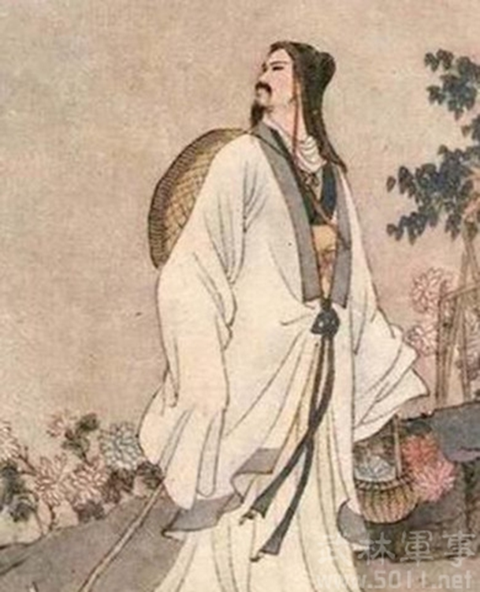
年谱
五岁，（大司马桓温伐燕；温大败，死三万余人。）
八岁，父没。（吴郡大旱，人多饿死。）
十二岁，庶母丧。
十五岁，（是年大旱，瘟疫流行。）

Slide 8
年谱
二十岁，弱年逢家乏。开始游宦，以谋生路。
独游至幽州（今河北）、张掖（今甘肃）。

Slide 9
年谱
二十一岁，远游回宜丰故里，绕道父任宦地安成。所置田园为康乐县公谢玄侵夺。
二十六岁，远游东隅（今江苏丹阳）。（《饮酒．二十》：此行谁使然？似为饥所驱。）

Slide 10
年谱
二十九岁，亲老家贫，出任江州祭酒，奉母（孟氏）、携妻（王氏）及子俨离开故里南山到江州赴任，理「五斗米道」科仪事（道教道场法事），不堪吏职，辞官归家。
不久，州里召做主簿，辞却在家闲居。

Slide 11
年谱
江州刺史王凝之乃五斗米道徒，《晋传》：郡遣督邮至县，吏曰应束带见之。潜叹曰：「吾不能为五斗米折腰，拳拳（诚恳）事乡里小儿邪。可见陶不屑于事王凝之。」

Slide 12
年谱
江州刺史王凝之乃五斗米道徒，《晋传》：郡遣督邮至县，吏曰应束带见之。潜叹曰：「吾不能为五斗米折腰，拳拳（诚恳）事乡里小儿邪。可见陶不屑于事王凝之。」
隆安三年（399年）孙恩造反，兵临会稽城下，王凝之不出兵也不设备，在道室祷告。官署请求出兵，凝之说：我已经向大仙请示，借了数万鬼兵驻守各个要塞，不用担心反贼。十一月甲寅，孙恩陷会稽，王凝之被杀。

Slide 13
年谱
三十四岁，（王恭、殷仲堪、桓玄、杨佺期同盟举兵讨司马道子。九月，王恭兵败被杀。十月殷仲堪、桓玄、杨佺期等，盟于浔阳，共推桓玄为盟主。朝廷诏桓玄为江州刺史。）
三十五岁，仕荆江二州刺史桓玄参军，掌管军府的文书簿籍。

Slide 14
年谱
四十岁（二月刘裕举兵伐桓玄，五月桓玄兵败被杀。）
四、五月，居浔阳，任刘裕镇军参军 。
是年。诗中所抒发的全是怀旧思乡之情。
《始作镇军参军经曲阿作》：「目倦川途异，心念山泽居。」

Slide 15
年谱
四十一岁，任彭泽令。十一月，程氏妹卒于武昌，渊明作《归去来兮辞》，解印辞官，开始了他的归隐生活，直至生命结束。
*郡遣督邮至县，吏白应束带见之，潜叹曰：「吾不能为五斗米折腰，拳拳事乡里小人邪！」解印去县。
*《祭程氏妹文》：白雪掩晨，长风悲节。感惟崩号，兴言泣血。

Slide 16
年谱
四十四岁，寻阳旧宅遇火，燔毁殆尽，举家寄栖舟中。
四十六岁，渊明避战乱，至九月中乃获早稻，四体诚疲，幸无异患，隐心愈固。
四十七岁，在上京之居遭火灾，房屋焚毁。

Slide 17
年谱
四十九岁，居浔阳南里，征著作佐郎，不就。彭城刘遗民称之为《寻阳三隐》。
五十四岁。居南山「园田居」。征著作佐郎不就。日游秀溪之境。
*著作郎：掌编国史之官。

Slide 18
年谱
五十六岁，刘裕篡晋，称宋，即皇帝位，渊明更名为「潜」。以示对刘裕篡晋的不满。
六十三岁，九月，渊明自恐大分有限，作《自祭文》、《挽歌诗》三首。

Slide 19
谈谈自己对陶渊明隐居的看法吧
桃夭羽: 羡慕陶渊明的生活（？）。
两斤酒一斤牛肉：隐只是一种无奈（？）。
婤·蒙蒙：我觉得，是逃避（？）。
Nulcea丶i: 他要是向往田园生活那一开始就别当官直接去田园得了呗，这给他装饰的五花八门（？）。

Slide 20
有人说：「生活不止眼前的苟且，还有诗和远方的田野。 」你的看法为何？

Slide 21
【温故】p134
挽歌是为死者送葬所唱的歌曲，表达的是生者对死者的怀念和哀悼之情。
魏晋时期却出现了特殊的现象，就是文人自己为自己写挽歌，这就是“拟挽歌” 。

Slide 22
拟挽歌辞 其一
有生必有死，早终非命促。
昨暮同为人，今旦在鬼录[1]。
魂气散何之，枯形寄空木[2]。
娇儿索父啼，良友抚我哭。
非命促：并非生命短促。
[1]录：簿籍。鬼录指阴间簿籍。
[2]魂气散何之，枯形寄空木：魂魄已散，只留枯形存于棺木之中。

Slide 23
拟挽歌辞 其一
得失不复知，是非安能觉[4]？
千秋万岁后，谁知荣与辱？
但恨在世时，饮酒不得足。
[3]觉：感知。
千秋万岁：千年万年。

Slide 24
拟挽歌辞 其二
在昔无酒饮，今但湛[1]空觞。
春醪生浮蚁，何时更能尝[2]！
肴案[3]盈我前，亲旧哭我傍。
[1]今但：“但恨”。湛（zhàn）：盈满。
往日的空酒杯中，如今盛满了澄清的奠酒。
春醪（lǎo）：春酒。
“浮蚁”，酒的表面泛起一层泡沫，如蚁浮于上
[3]肴案：指陈列祭品的几案。
傍：即“旁“。

Slide 25
拟挽歌辞 其二
欲语口无音，欲视眼无光[4]。
昔在高堂寝，今宿荒草乡；
荒草无人眠，极视正茫茫。
一朝出门去，归来良未央[5]。
[4]眼无光：看不见。
高堂：房屋的正室厅堂。
荒草乡：荒草丛生的坟地。
出门去：指出殡。
良未央：未有尽头，遥遥无期。良：诚然。

Slide 26
拟挽歌辞 其三
荒草何茫茫， 白杨亦萧萧。
严霜九月中， 送我出远郊。
何：何其，多么。
茫茫：无边无际的样子。
萧萧：风吹树木声。
严霜：寒霜，浓霜。
送我出远郊：指出殡送葬。

Slide 27
拟挽歌辞 其三
四面无人居，高坟正嶕峣[1]。
马为仰天鸣，风为自萧条[2]。
无人居：指荒无人烟。
[1]嶕峣（jiāo yáo ） ，突兀高起的样子。
[2]马为仰天鸣，风为自萧条：马，送葬的马，马仰天而鸣，好像在思念主人。萧条，风声。

Slide 28
拟挽歌辞 其三
幽室一已闭，千年不复朝[3]。
千年不复朝， 贤达无奈何。
[3]幽室，墓穴。
朝：早晨。这句意思是墓穴一旦封闭，永不得再见天日。
贤达：古时指有道德学问的人。
无奈何：无可奈何，没有办法。指皆不免此运。

Slide 29
拟挽歌辞 其三
向来[4]相送人，各自还其家。
亲戚或余悲， 他人亦已歌。
死去何所道，托体同山阿[5]。
[4]向来：刚才。
已歌：已经在欢快地歌了。
何所道：还有什么可说的呢。
托体：寄身。
山阿（ē）：山陵。
[5]托体同山阿：死亡后身体复归于山川大地。

Slide 30
对于死的疏离感
当从小就没有经历亲人死亡历程，当父母亲严格避讳谈死，当拜拜求神只求长命百岁 ，死的意义就在人的意识中被削弱。
他死（青年）：与我不相干者之死亡：战争、灾难、人祸。
你死（中年）：我的挚爱与至亲之死亡。
我死（晚年）：面对我自己的死亡之省思及体悟。

Slide 31
陶渊明思考了什么问题？
一、早死、晚死有什么区别？：有生必有死，早终非命促。
二、人死后去了哪里？：昨暮同为人，今旦在鬼录。魂气散何之，枯形寄空木。
三、死后我的亲友，他们还好吗？：娇儿索父啼，良友抚我哭。得失不复知，是非安能觉。
四、活着的意义到底是什么？：千秋万岁后，谁知荣与辱？但恨在世时，饮酒不得足。

Slide 32
生死难题
死后身躯要如何处理？
堕胎争议
尊严死亡：安乐死

Slide 33
这也是你的生命历程吗？
起初我想进大学想得要死 。
随后我巴不得大学赶快毕业好开始工作 。
接着我想结婚想有小孩，想得要命 。
再来我又巴望小孩快点长大去上学，好让我回去上班 。
之后我每天想退休，想得要死 。
现在，我真的快死了 。
忽然间，我突然明白了，我忘了真正去活在当下。

